Slide 1


Система методов анализа данных в социальных сетях
ExtremeParse
Работа была выполнена учениками 10 «И» класса
МАОУ Лицей №9:
Янковский Фёдор
Яньков Артём

Slide 2
ExtremeParse

Slide 3

Стратегия
ExtremeParse
Введение
Идея
Что будет описано, а что нет
Основная часть/Overview
Проект в цифрах
Инструменты, использованные при разработке
Хронология событий
Принцип работы
Архитектура проекта
Заключение
О счастливом будущем

Slide 4
Введение.Идея
ExtremeParse
Мотивация
Облегчение поиска основной, публичной информации о человеке, обладая лишь некоторым фрагментом этой информации
Цель
Создать Open-Source проект-система, состоящая из:
Сервер-клиентской части; view-модель, визуализация информации – веб-сайт.
Клиентская часть; интерфейс отправки запроса по заданным аргументам – чат-бот.
Задачи
Изучить - реализовать

Slide 5
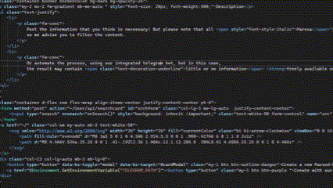
Введение.Что будет описано, а что нет
ExtremeParse
Лаконичные, гармонично сочетающиеся gif-изображения.
Интерактивное представление
Зловещие, громоздкие фрагменты кода. Суть и объяснение деталей реализации

Slide 6
Overview.Проект в цифрах
ExtremeParse
3 проекта:
Website.Server,
Bot.Client,
Bot.Server
23 класса, 4 интерфейса
4 third-party-libraries (EF core, Newtonsoft JSON, Telegram.Bot, Bootstrap 5)
2 месяца работы
50+ коммитов на Github
3 ЯП, 2 языка вёрстки

Slide 7
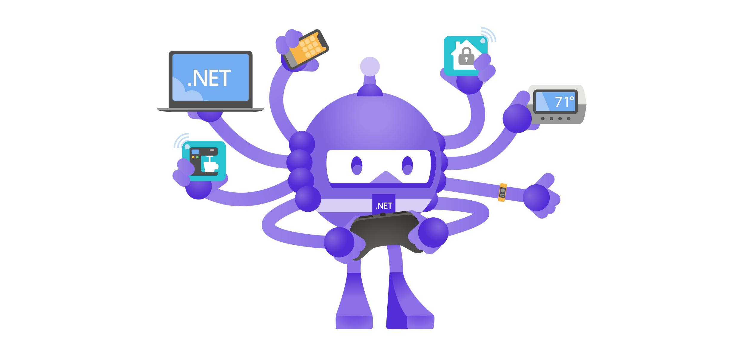







Overview.Инструменты
ExtremeParse
Платформы
Языки программирования\вёрстки
Среды разработки\редакторы кода
Реляционная база данных
Контейнеризация приложения, Деплой
C# + Razor Pages, Python, HTML5\CSS3, JavaScript
Другое
.NET 7, ASP.NET Core 7
Visual Studio, Visual Studio Code
Docker, Railway service
SQL Server
ChatGPT

Slide 8
Overview.Хронология
ExtremeParse
Date: November 23, 2022
Desc: Окончание создания
клиентской части сайта.
Начало создания серверной части и
выгорания
Date: January 19, 2023
Desc: Попытки задеплоить проект,
Окончание создания клиентской части бота.
Начало реализации серверной части, парсера
Date: November 5, 2022
Desc: Первый коммит, начало создания клиентской части сайта
Date: January 4, 2023
Desc: Конец создания
серверной части.
Исправление ошибок.
Старт создания клиентской
части бота
Date: Continue, 2023
Desc: Наверное, окончание
серверной части бота.
Фейерверки

Slide 9
Overview.Принцип работы
ExtremeParse

Slide 10
Overview.Архитектура
ExtremeParse

Slide 11
Заключение.О счастливом будущем
ExtremeParse

